Slide 1

基于多维度聚合金字塔的
时空数据集可视化方案研究
答 辩 人： 周炜轩
专 业： 测绘工程
导 师： 宋爱红 吴华意 关雪峰
答辩单位： 武汉大学测绘遥感国家重点实验室
答辩时间： 2018年5月23日
Notes:
各位老师同学上午好，我是2016级专业硕士周伟轩，我今天的答辩题目是基于多维度聚合金字塔的时空数据集可视化方案研究，一导是宋爱红老师，二导是吴华意老师

Slide 2
PPT模板：www.1ppt.com/moban/ PPT素材：www.1ppt.com/sucai/
PPT背景：www.1ppt.com/beijing/ PPT图表：www.1ppt.com/tubiao/
PPT下载：www.1ppt.com/xiazai/ PPT教程： www.1ppt.com/powerpoint/
资料下载：www.1ppt.com/ziliao/ 范文下载：www.1ppt.com/fanwen/
试卷下载：www.1ppt.com/shiti/ 教案下载：www.1ppt.com/jiaoan/
PPT论坛：www.1ppt.cn PPT课件：www.1ppt.com/kejian/
语文课件：www.1ppt.com/kejian/yuwen/ 数学课件：www.1ppt.com/kejian/shuxue/
英语课件：www.1ppt.com/kejian/yingyu/ 美术课件：www.1ppt.com/kejian/meishu/
科学课件：www.1ppt.com/kejian/kexue/ 物理课件：www.1ppt.com/kejian/wuli/
化学课件：www.1ppt.com/kejian/huaxue/ 生物课件：www.1ppt.com/kejian/shengwu/
地理课件：www.1ppt.com/kejian/dili/ 历史课件：www.1ppt.com/kejian/lishi/
目 录 ONTENTS
C
1
研究意义与内容
2
多维度聚合金字塔模型
3
分布式可视化框架--MAP-Vis
4
实验结果与分析
5
总结与展望
Notes:
我的答辩将分以下5部分组成 ，分别是

Slide 3
PPT模板：www.1ppt.com/moban/ PPT素材：www.1ppt.com/sucai/
PPT背景：www.1ppt.com/beijing/ PPT图表：www.1ppt.com/tubiao/
PPT下载：www.1ppt.com/xiazai/ PPT教程： www.1ppt.com/powerpoint/
资料下载：www.1ppt.com/ziliao/ 范文下载：www.1ppt.com/fanwen/
试卷下载：www.1ppt.com/shiti/ 教案下载：www.1ppt.com/jiaoan/
PPT论坛：www.1ppt.cn PPT课件：www.1ppt.com/kejian/
语文课件：www.1ppt.com/kejian/yuwen/ 数学课件：www.1ppt.com/kejian/shuxue/
英语课件：www.1ppt.com/kejian/yingyu/ 美术课件：www.1ppt.com/kejian/meishu/
科学课件：www.1ppt.com/kejian/kexue/ 物理课件：www.1ppt.com/kejian/wuli/
化学课件：www.1ppt.com/kejian/huaxue/ 生物课件：www.1ppt.com/kejian/shengwu/
地理课件：www.1ppt.com/kejian/dili/ 历史课件：www.1ppt.com/kejian/lishi/
目 录 ONTENTS
C
1
研究意义与内容
2
多维度聚合金字塔模型
3
分布式可视化框架--MAP-Vis
4
实验结果与分析
5
总结与展望
Notes:
首先是第一部分：研究意义与内容

Slide 4
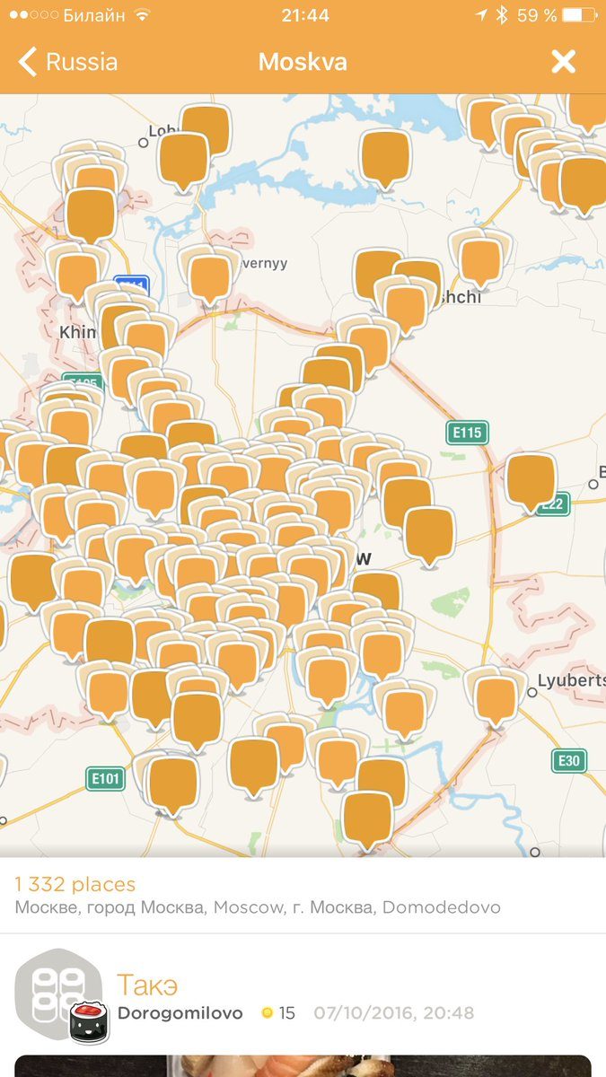
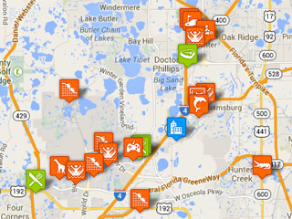
1 研究意义与内容
POI
空间位置、时间、属性…
数据采集手段多样化
大数据可视化是分析大数据的一种重要手段，而随着数据存储量不断增大，很难在很短的时间内得到想要的展示数据，大数据环境下的交互可视化面临极大的挑战。
Check-in
1
Notes:
人类数据的采集手段趋向于多样化，获取渠道也日益丰富，如移动终端、物联网、社交媒体等，这些采集到的数据普遍具有时空特征和高维特征。面对大数据的这2个特征，可视化无疑是挖掘和分析大数据的一个重要步骤。但随着数据规模的增大，以往数据可视化方法和工具已不太适用于大数据。以往的方式很容易覆盖用户真正感兴趣的信息，而且运行如此大规模的数据量，硬件设施也难以负载，最终导致用户体验不佳。

Slide 5

1 研究意义与内容
现有的大数据可视化解决方案：
Google Big Query
硬件成本高，内外存储空间消耗大
高性能硬件环境
MapD（MIT）
CartoDB
对时空、高维特征支持不够，难发挥分布式存储的优势
Data Cube
Dwarf（AT&T）
预处理中间结果数据
Nanocubes（AT&T）
imMens（Stanford）
2
Notes:
针对这样的问题，现在较成熟的大数据可视化方案一般分为2大类，一种通过高性能的硬件设备，来显著提升可视化的效率，比如Google的bigquery，以GPU对数据库进行加速的MapD，还有面向商务智能BI的CartoDB等，但这些方案存储消耗巨大，成本都很高， 对于普通研究难以支持长期的消费；
一种将数据进行变换处理，从而映射为另一种相同或相近内容的易表达的可视化元素，典型的如数据立方体、Nanocubes、imMens等，然而这些方案普遍对时空、高维特征支持乏力，更难以充份发挥现在分布式存储的优势

Slide 6
1 研究意义与内容
研究目标与内容：
采用预处理的方案，针对大数据可视化存储分布扩展性较差的问题，以点状的时空大数据为研究对象：
扩展时/空/属的聚合，设计提出多维度聚合金字塔（MAP）模型
在MAP模型基础上，选取HBase作为数据库，设计相对应的分布式存储方案
以Spark集群作为框架预处理的工具，实现原始数据至模型数据的快速转化通道
构建开源的分布式可视化框架，并基于此框架实现一个可视化原型系统
设计实验，从模型有效性、分布扩展性、预处理能力扩展性方面验证本框架的问题解决能力
论文主体技术路线图
3
Notes:
所以，我论文工作的研究目标亦呼之欲出，简单说主要做三个事情：一是构建能聚合时、空、属多维数据的数据组织模型，我们称之为MAP；再是设计实现分布式的存储方案和预处理工具，形成一套分布式可视化框架；最后实现一个可视化原型系统进行展示，并设计实验验证本框架的问题解决能力

Slide 7
PPT模板：www.1ppt.com/moban/ PPT素材：www.1ppt.com/sucai/
PPT背景：www.1ppt.com/beijing/ PPT图表：www.1ppt.com/tubiao/
PPT下载：www.1ppt.com/xiazai/ PPT教程： www.1ppt.com/powerpoint/
资料下载：www.1ppt.com/ziliao/ 范文下载：www.1ppt.com/fanwen/
试卷下载：www.1ppt.com/shiti/ 教案下载：www.1ppt.com/jiaoan/
PPT论坛：www.1ppt.cn PPT课件：www.1ppt.com/kejian/
语文课件：www.1ppt.com/kejian/yuwen/ 数学课件：www.1ppt.com/kejian/shuxue/
英语课件：www.1ppt.com/kejian/yingyu/ 美术课件：www.1ppt.com/kejian/meishu/
科学课件：www.1ppt.com/kejian/kexue/ 物理课件：www.1ppt.com/kejian/wuli/
化学课件：www.1ppt.com/kejian/huaxue/ 生物课件：www.1ppt.com/kejian/shengwu/
地理课件：www.1ppt.com/kejian/dili/ 历史课件：www.1ppt.com/kejian/lishi/
目 录 ONTENTS
C
1
研究意义与内容
2
多维度聚合金字塔模型
3
分布式可视化框架--MAP-Vis
4
实验结果与分析
5
总结与展望
Notes:
接下来我们就研究内容展开来介绍，先是数据组织模型

Slide 8
2 多维度聚合金字塔模型
瓦片金字塔模型
一种多分辨率层次模型，从瓦片金字塔的底层到顶层，分辨率越来越低；金字塔包含L个图层（Layer/Level），每个图层由M×N个正方形瓦片（Tile）拼接而成，而像素值就是可视化的内容。
支持2D空间聚合 → 扩展到时/空/属性多维聚合
4
Notes:
我们的模型发轫于常见的瓦片金字塔模型，其重要的特点就是分层级，从底层到顶层，分辨率逐渐降低，但表示的地理范围总的是不变的。它从最小的单元——像素，逐渐往上，组合成一个个瓦片，一个个图层，最后形成整个金字塔，这其实是一种从下往上的2维空间聚合。而面对时空、高维的数据特征，（单机鼠标）我们要把这种聚合扩展到时、空、属性的多维数据的聚合。

Slide 9
2 多维度聚合金字塔模型
多维度聚合金字塔模型--Multi-dimension Aggregation Pyramid
时空像素（ST-Pixel）
其延伸了瓦片金字塔像素的内涵，具有空间范围，附带时间信息，可挂载属性维信息，是MAP模型的最小数据单位
5
Notes:
因此，我们设计提出一套新的数据组织模型---多维度聚合金字塔模型，在模型中，我们定义了3个主要概念，以及构建这样一个金字塔需要的3个操作。（单击）首先是时空像素，这个定义延伸了瓦片金字塔中像素的概念，加入时间维度，形成一个个时空单元Cube，然后以时空像素为key，以属性为value，挂载属性维度，建立时空与属性的联系；时空像素是我们模型中最小的数据单位。

Slide 10
2 多维度聚合金字塔模型
多维度聚合金字塔模型--Multi-dimension Aggregation Pyramid
属性聚合树（Att_tree）
对时空对象的属性各维度单元进行逐维度聚合，以广度优先遍历的结果简化实际的存储空间，对其做序列化（稀疏存储），得到易存储的一维定长数组
6
Notes:
第二个定义是属性聚合树，它是对时空对象的属性各维度单元进行逐维度聚合所形成一个树形结构，以此图为例子，4条记录包含是否载客，车辆颜色，司机性别3个属性，通过统计聚合得到下面的属性聚合树结构，然后为了便于存储，我们以广度优先遍历的方式对其做序列化（单击空格），形成一个易于存储的一维定长数组。这也是我们时空像素挂载的属性树的真正形式。

Slide 11
2 多维度聚合金字塔模型
多维度聚合金字塔模型--Multi-dimension Aggregation Pyramid
时空切片（ST-Tile）
时空像素的聚合结果，每一时空切片上挂载的属性维信息，也是累积了时空像素属性维的结果，成为一个可实现层级聚合的时空立方体；是MAP模型的基础显示单位，
7
Notes:
第三个定义是时空切片，时空切片实际是时空像素的聚合结果，每个时空像素像平面的像素拼成瓦片一样，一个个汇聚成一个可实现层级聚合的时空立方体，而他的属性维信息，也是时空像素累积形成，前面的属性聚合树定义已经提到，我们把其处理成一维的定长数组，所以这种累积计算就变得十分简单。

Slide 12
2 多维度聚合金字塔模型
多维度聚合金字塔模型--Multi-dimension Aggregation Pyramid
Extract操作
Group操作
Aggregate操作
构建模型的过程需要如上操作来完成
8
Notes:
MAP模型实现还需定义一些动态操作，由这些操作共同完成对多维度聚合金字塔的构建。
（单击）首先是Extract操作，该操作负责将每一条原始记录提取到时空像素单位上，通常一个时空像素上包含不止一条原始记录，其挂载的属性聚合树已是统计后的结果。
（单击）然后是group操作，这里分成2步。首先主要是建立时空像素与时空切片之间对应的映射关系，即求得像素在时空上应隶属的具体时空切片，但这个时候的时空切片还只是一个拟存在的概念，所有时空像素尚未汇聚形成真正的时空切片。第二步即是对所有映射相同时空切片的时空像素进行归约，
（单击）最后是Aggregate操作，以上的2个操作构成了金字塔最底一层的数据时空单元，接下来的工作就是如瓦片金字塔一样逐级往上聚合，生成各级时空切片。

Slide 13
PPT模板：www.1ppt.com/moban/ PPT素材：www.1ppt.com/sucai/
PPT背景：www.1ppt.com/beijing/ PPT图表：www.1ppt.com/tubiao/
PPT下载：www.1ppt.com/xiazai/ PPT教程： www.1ppt.com/powerpoint/
资料下载：www.1ppt.com/ziliao/ 范文下载：www.1ppt.com/fanwen/
试卷下载：www.1ppt.com/shiti/ 教案下载：www.1ppt.com/jiaoan/
PPT论坛：www.1ppt.cn PPT课件：www.1ppt.com/kejian/
语文课件：www.1ppt.com/kejian/yuwen/ 数学课件：www.1ppt.com/kejian/shuxue/
英语课件：www.1ppt.com/kejian/yingyu/ 美术课件：www.1ppt.com/kejian/meishu/
科学课件：www.1ppt.com/kejian/kexue/ 物理课件：www.1ppt.com/kejian/wuli/
化学课件：www.1ppt.com/kejian/huaxue/ 生物课件：www.1ppt.com/kejian/shengwu/
地理课件：www.1ppt.com/kejian/dili/ 历史课件：www.1ppt.com/kejian/lishi/
目 录 ONTENTS
C
1
研究意义与内容
2
多维度聚合金字塔模型
3
分布式可视化框架--MAP-Vis
4
实验结果与分析
5
总结与展望
Notes:
有了MAP模型，我们进一步看在模型指导下，可视化框架的组成，我们将其称之为Map-vis

Slide 14
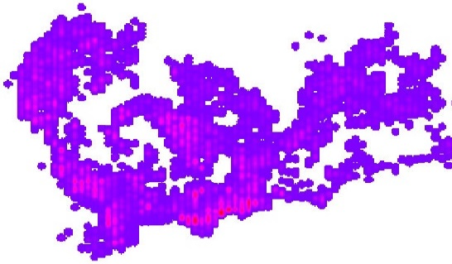
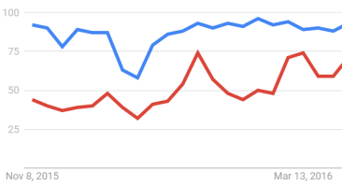
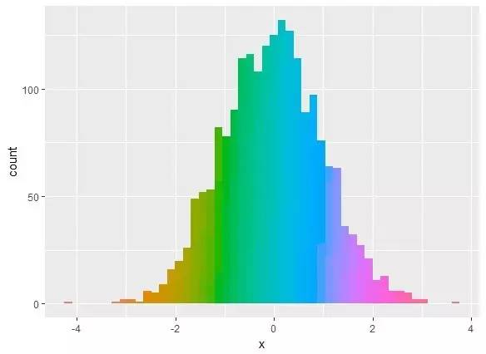


3 分布式可视化框架--MAP-Vis
表达层
热图视图
时序视图
多维视图
实现了一套能支撑分布式存储，支持时/空/属性多维聚合，能够快速预处理原始数据，具有良好交互性的可视化框架。
逻辑层
数据访问服务接口
热图数据
时序数据
属性数据
组织模型
分布式存储
数据层
Spark
原始数据
预处理
9
Notes:
我们的框架共分3层，底下是数据层，由3部分组成，分别是我们的组织模型，然后是模型到数据库的存储映射；下面还需要一个生产工具（预处理工具），我们用spark来生成符合组织模型的结构数据。然后在逻辑层我们设计了一个数据访问接口，根据查询需求去抽取热图数据、时序数据和属性数据，最后进行前端的渲染表达，并实现这三者的联动。

Slide 15
3 分布式可视化框架--MAP-Vis
存储方案--HBase
预处理工具--Spark
原型系统介绍
HBase选型
表结构与存储映射
行键设计
Spark简介
预处理路线
系统软硬件环境和实验数据
系统演示
查询过程
10
Notes:
下面，我们主要从存储方案，预处理工具和基于此实现的可视化原型系统来介绍这个框架

Slide 16
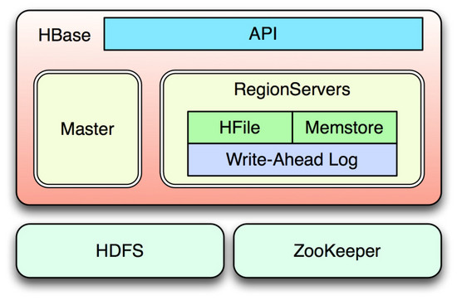
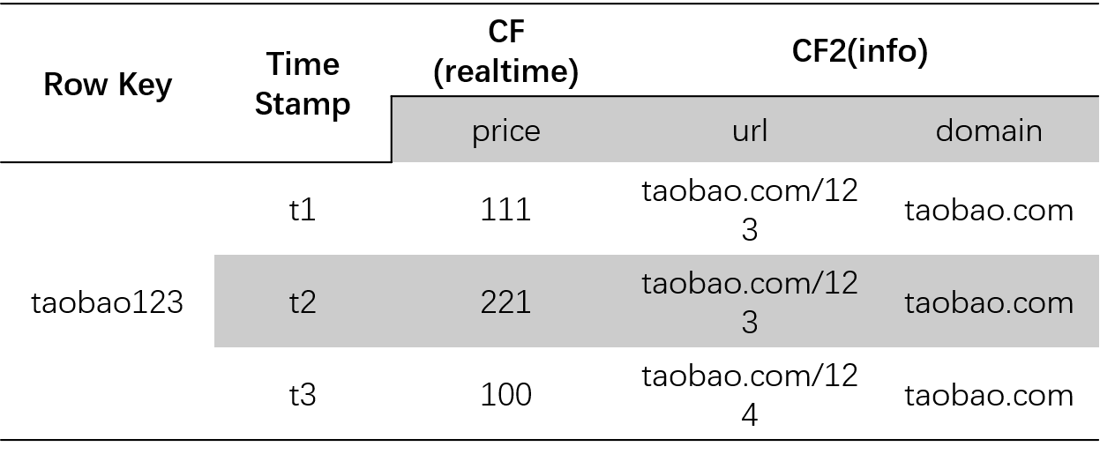
3 MAP-Vis——存储方案HBase
HBase选型：
HBase基于Google BigTable模型开发，分布式、多版本、面向列的NoSQL数据库；
HBase是Apache Hadoop生态系统中的重要一员，主要用于海量结构化数据存储；
HBase是一个构建在HDFS上的Key-Value存储系统；
HBase表由行和列族组成，每行行键按照字典序排列，列族下再划分子列，均可动态添加；每个单元的数据有若干时间版本，以时间戳来索引；每个数据由行键、列族、列、时间戳4个坐标唯一确定。
11
Notes:
首先是存储方案，这里选用的数据库是hbase，
HBase是我们常见的NoSQL数据库。而且是一个key-value型的数据库，与我们的模型也很契合，所以我们优先选用了它
HBase有几个重要概念，他的表每行行键按字典序排列，且主要的检索都基于行键；另一个是列族，列族下又可以划分子列，这些均可以动态添加，可以独立检索，如果像没有存储数据的空列，HBase表也不为其开辟存储空间，所以我们的表可以设计的非常稀疏。

Slide 17

3 MAP-Vis——存储方案HBase
表结构与存储映射
时空像素 ST-Pixel
时空切片 ST-Tile
{1:364, 3:64, 128:78, ……, 65535:234}
Rowkey | Heatmap |  |  |  |  |  | Sum
 | 20150101 | … | 201501 | … | 2015 | … | 20150101 | … | 201501 | … | 2015 | …
XY1+att1 |  |  |  |  |  |  |  |  | 422
XY1+att2
…
XY2+att1
…
属性聚合树 Att_tree
12
Notes:
在了解了HBase的相关内容后， 理解我们的存储表结构就显得较简单，如上表所示，行键以切片号+属性节点的形式编码，存储列族分2个，heatmap列族负责存储连续的热图数据，列族下按时间再分成若干的子列（这里最小的时间粒度是天）；所谓热图，也就是该圆圈显示的样子，但实际存的是每一个像素在对应切片内的偏移位置以及该像素对应的属性值；而sum列族负责存储离散的属性聚合值，他的子列名与heatmap的列族相同，对应的Sum列族子列存储Heatmap列族子列的属性聚合值，这样把既定的属性维度纳入rowkey，以后增加数据，就可以让属性做纵向的扩展，时间做横向的扩展。
而且这样设计也能与我们定义的MAP模型的三个概念（单击）：时空切片，属性聚合树以及时空像素，基本对应起来，

Slide 18
3 MAP-Vis——存储方案HBase
行键设计：
以数据经纬度和地图层级生成一个四叉树编码
用MD5对生成的空间维编码加密
以时间和属性类型共同生成属性维的序号码
空间维MD5码与属性维序号码串联
行键特点：
每一切片对应的行键唯一，利用MD5加密实现读写的均匀分布
保证不同切片间的“低耦合性”，相同切片间的属性节点的“高内聚性”
13
Notes:
Hbase中构建二级索引比较困难，其检索主要依赖行键，所以行键设计显得至关重要。我们根据经纬度以及地图层级可以生成一个四叉树编码，然后用MD5对生成的空间维编码做加密，与此同时，我们用时间和属性类型共同生成一个属性维的序号码，最后再将MD5码和序号码做一个拼接，这样行键设计，保证每一切片对应的行键唯一，利用MD5加密实现读写的均匀分布，保证不同切片间的“低耦合性”，相同切片间的属性节点的“高内聚性”

Slide 19
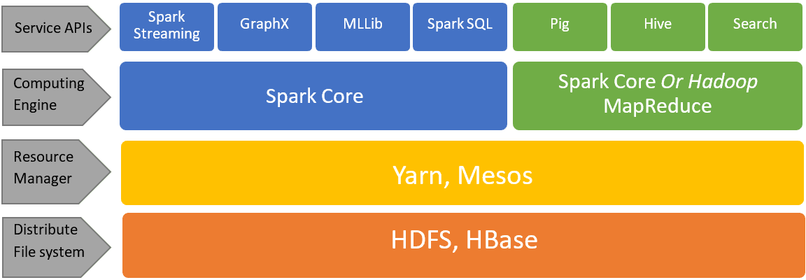
3 MAP-Vis——预处理工具Spark
Spark简介
Apache Spark 是专为大规模数据处理而设计的快速通用的计算引擎；
Spark是开源的类Hadoop MapReduce的通用并行框架，拥有Hadoop MapReduce所具有的优点；
但不同于MapReduce的是，Job中间输出结果可以保存在内存中，从而不再需要读写HDFS。
14
Notes:
有了模型和存储方案，框架还需要一个从原始数据到存储数据库的快速转换通道，这里我用的是大家熟悉的基于内存计算的大数据分布式计算框架Spark。

Slide 20
3 MAP-Vis——预处理工具Spark
MAP 模型结构化数据快速转换通道（预处理）
Extract操作、Group操作第一步
提取原始记录的时、空、属信息，得到每条记录对应的ST-Pixel；利用Spark的Reduce归约属于同一时间t、同一ST-Tile内的ST-Pixel
Group操作第二步
将对应相同ST-Tile的像素作聚合，形成一张ST-Tile，并统计该切片的像素聚合值；另外，预处理得到月、年的数据，操作与天相同
Aggregate操作
根据金字塔逐层聚合的关系，由第l_{n}层四个子切片数据聚合成相同空间范围的第l_{n-1}层级的一个切片数据
15
Notes:
我们用Spark对前面模型3个操作做了预处理的实现，如图所示，我们先从原始记录提取时、空、属信息，通过时空信息，得到每条记录对应的时空像素；利用Spark的Reduce归约属于同一时间t、同一切片内的Pixel，这里对应模型的extract操作和group操作的第一步
然后将对应相同切片的像素作聚合，形成一张切片，并统计该切片的像素聚合值；另外，预处理得到月、年的数据，操作与天相同，这里对应group操作的第二部
最后根据金字塔逐层聚合的关系，由第l_{n}层四个子切片数据聚合成相同空间范围的第l_{n-1}层级的一个切片数据，对应aggregate操作

Slide 21
3 MAP-Vis——原型系统介绍
系统软硬件环境及实验数据
属性 | 配置信息
CPU | 双路 12 Core Intel(R) Xeon(R) CPU E5-2620 2.00GHz
Memory | 32G
OS | CentOS 6.2 64bit
JVM Version | JVM 1.8.0
Hadoop Version | Hadoop 2.6.0
HBase Version | HBase 1.2.0-CDH5.10.0
Spark Version | Spark 1.6.0
Zookeeper Version | Zookeeper 3.4.5
集群部署于6台浪潮刀片服务器上
纽约市2014年、2015年以及2016年上半年共30个月的出租车（yellow car）原始数据，数据体量约54.5G，超过5亿条数据记录。
16
Notes:
最后是基于MAP-Vis框架实现到的可视化原型系统介绍，先是系统的软硬件情况，我们用了6台12核的浪潮刀片服务器，HBase、spark等配置情况如表，使用的数据集是纽约市2014-2016上半年共30个月的出租车黄车数据，数据体量有50多G，约5亿多条数据记录，

Slide 22
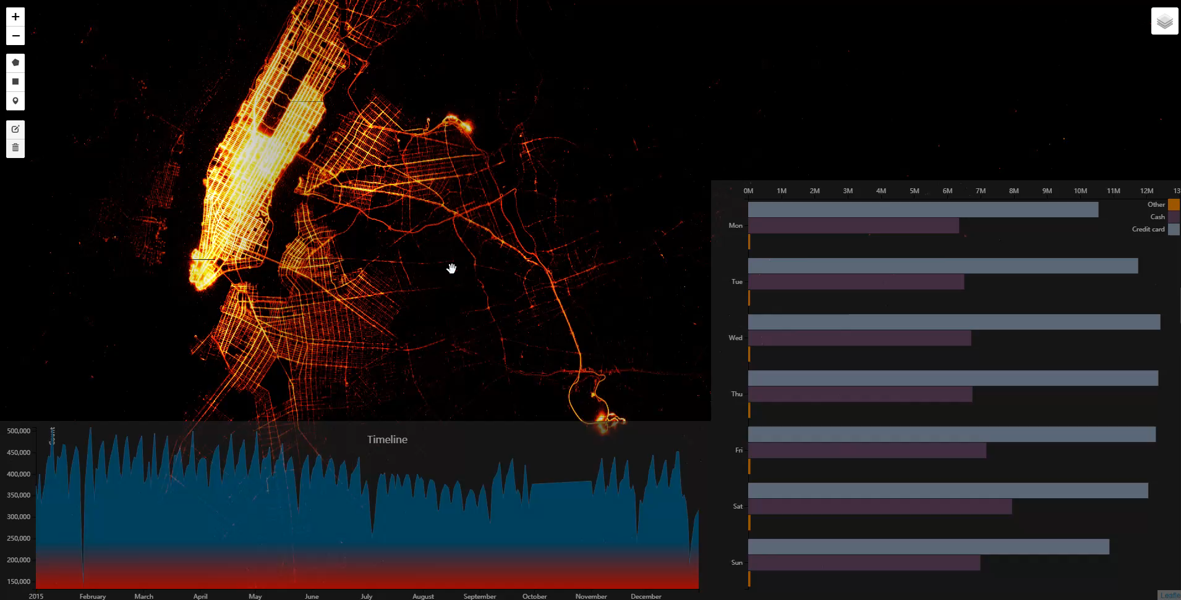
3 MAP-Vis——原型系统介绍
19
Notes:
以上是系统的一个演示，主要分成3块区域。空间热图显示、时间轴曲线变化以及显示属性信息的柱状图，这里我们用到星期和支付类型的属性维度；可以看到基本通过操作地图、放缩移动时间轴的时间范围，就可进行一次数据刷新，可视化体验还算可观~

Slide 23
3 MAP-Vis——原型系统介绍
查询过程
空间查询
每个地图瓦片异步地单独发送请求，在Heatmap列族读取对应时间段的热图数据，然后将各时间节点的数据做聚合计算，得最终的可视化结果
时间查询
整个图幅作为条件发送请求，在Sum列族扫描对应时间段内每个时间节点的聚合数据，然后返回client中间件汇总统计，得时间轴曲线
属性查询
与时间查询类似，得到相应时间范围的数据后，统计各个类别的总和，然后返回中间件，进一步统计整个空间范围内的每个类别节点的总值
18
Notes:
Map-Vis的中的，时、空、属性查询都不是各自条件的单一查询，而是互相影响的联动查询，这里发挥主要作用的是HBase的协处理器机制，他装载在集群的每个Region上，在数据库端先聚合处理完每个Region的查询结果，然后返回给中间件，极大减少了网络传输压力和服务端计算的压力

Slide 24
PPT模板：www.1ppt.com/moban/ PPT素材：www.1ppt.com/sucai/
PPT背景：www.1ppt.com/beijing/ PPT图表：www.1ppt.com/tubiao/
PPT下载：www.1ppt.com/xiazai/ PPT教程： www.1ppt.com/powerpoint/
资料下载：www.1ppt.com/ziliao/ 范文下载：www.1ppt.com/fanwen/
试卷下载：www.1ppt.com/shiti/ 教案下载：www.1ppt.com/jiaoan/
PPT论坛：www.1ppt.cn PPT课件：www.1ppt.com/kejian/
语文课件：www.1ppt.com/kejian/yuwen/ 数学课件：www.1ppt.com/kejian/shuxue/
英语课件：www.1ppt.com/kejian/yingyu/ 美术课件：www.1ppt.com/kejian/meishu/
科学课件：www.1ppt.com/kejian/kexue/ 物理课件：www.1ppt.com/kejian/wuli/
化学课件：www.1ppt.com/kejian/huaxue/ 生物课件：www.1ppt.com/kejian/shengwu/
地理课件：www.1ppt.com/kejian/dili/ 历史课件：www.1ppt.com/kejian/lishi/
目 录 ONTENTS
C
1
研究意义与内容
2
多维度聚合金字塔模型
3
分布式可视化框架--MAP-Vis
4
实验结果与分析
5
总结与展望
Notes:
第四部分是实验结果与分析，

Slide 25
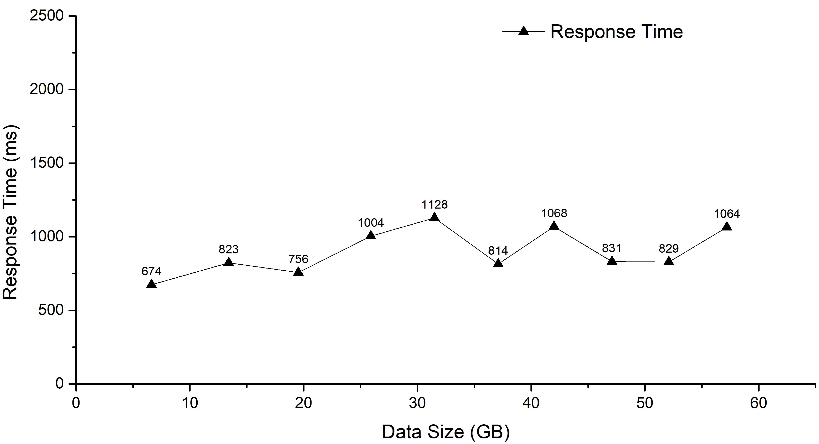
4 实验结果与分析
MAP模型有效性
分布式存储扩展性
预处理能力扩展性
该实验以查询的聚合数据所对应的原始数据大小作为自变量，其中通过改变查询的时间跨度来进而控制所对应的原始数据大小。
19
Notes:
我们共做了3个实验，借此来客观地看一下MAP-Vis框架的性能
首先是模型有效性，ppt，总体可以看出，在摒除了网络延迟影响后，查询的响应基本稳定在700-1000ms，响应时间曲线基本保持平稳，基本达到了亚秒级的响应，可支持流畅的交互可视化。

Slide 26
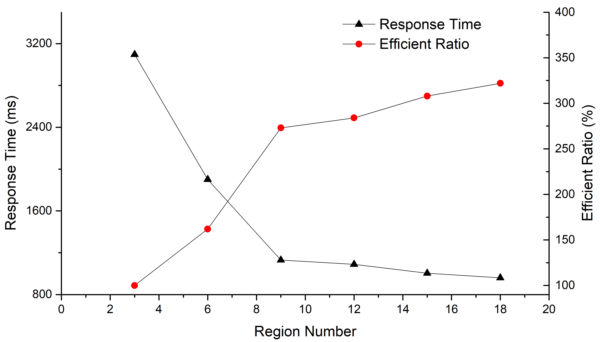
4 实验结果与分析
MAP模型有效性
分布式存储扩展性
预处理能力扩展性
该实验以HBase集群的Region数目作为自变量，观察查询响应时间的变化。因为HBase的查询是直接访问到每个Region上的，所以集群规模的大小是会对响应时间造成影响的。
20
Notes:
然后是分布扩展性实验， 其中黑线是响应时间的变化，红线是效率提升百分比。ppt，随着集群Region数目的增加，数据存储得更加分散，单个Region被访问变得没有那么频繁，减少了很多请求访问的排队时间，从而提高了整体的响应时间。

Slide 27
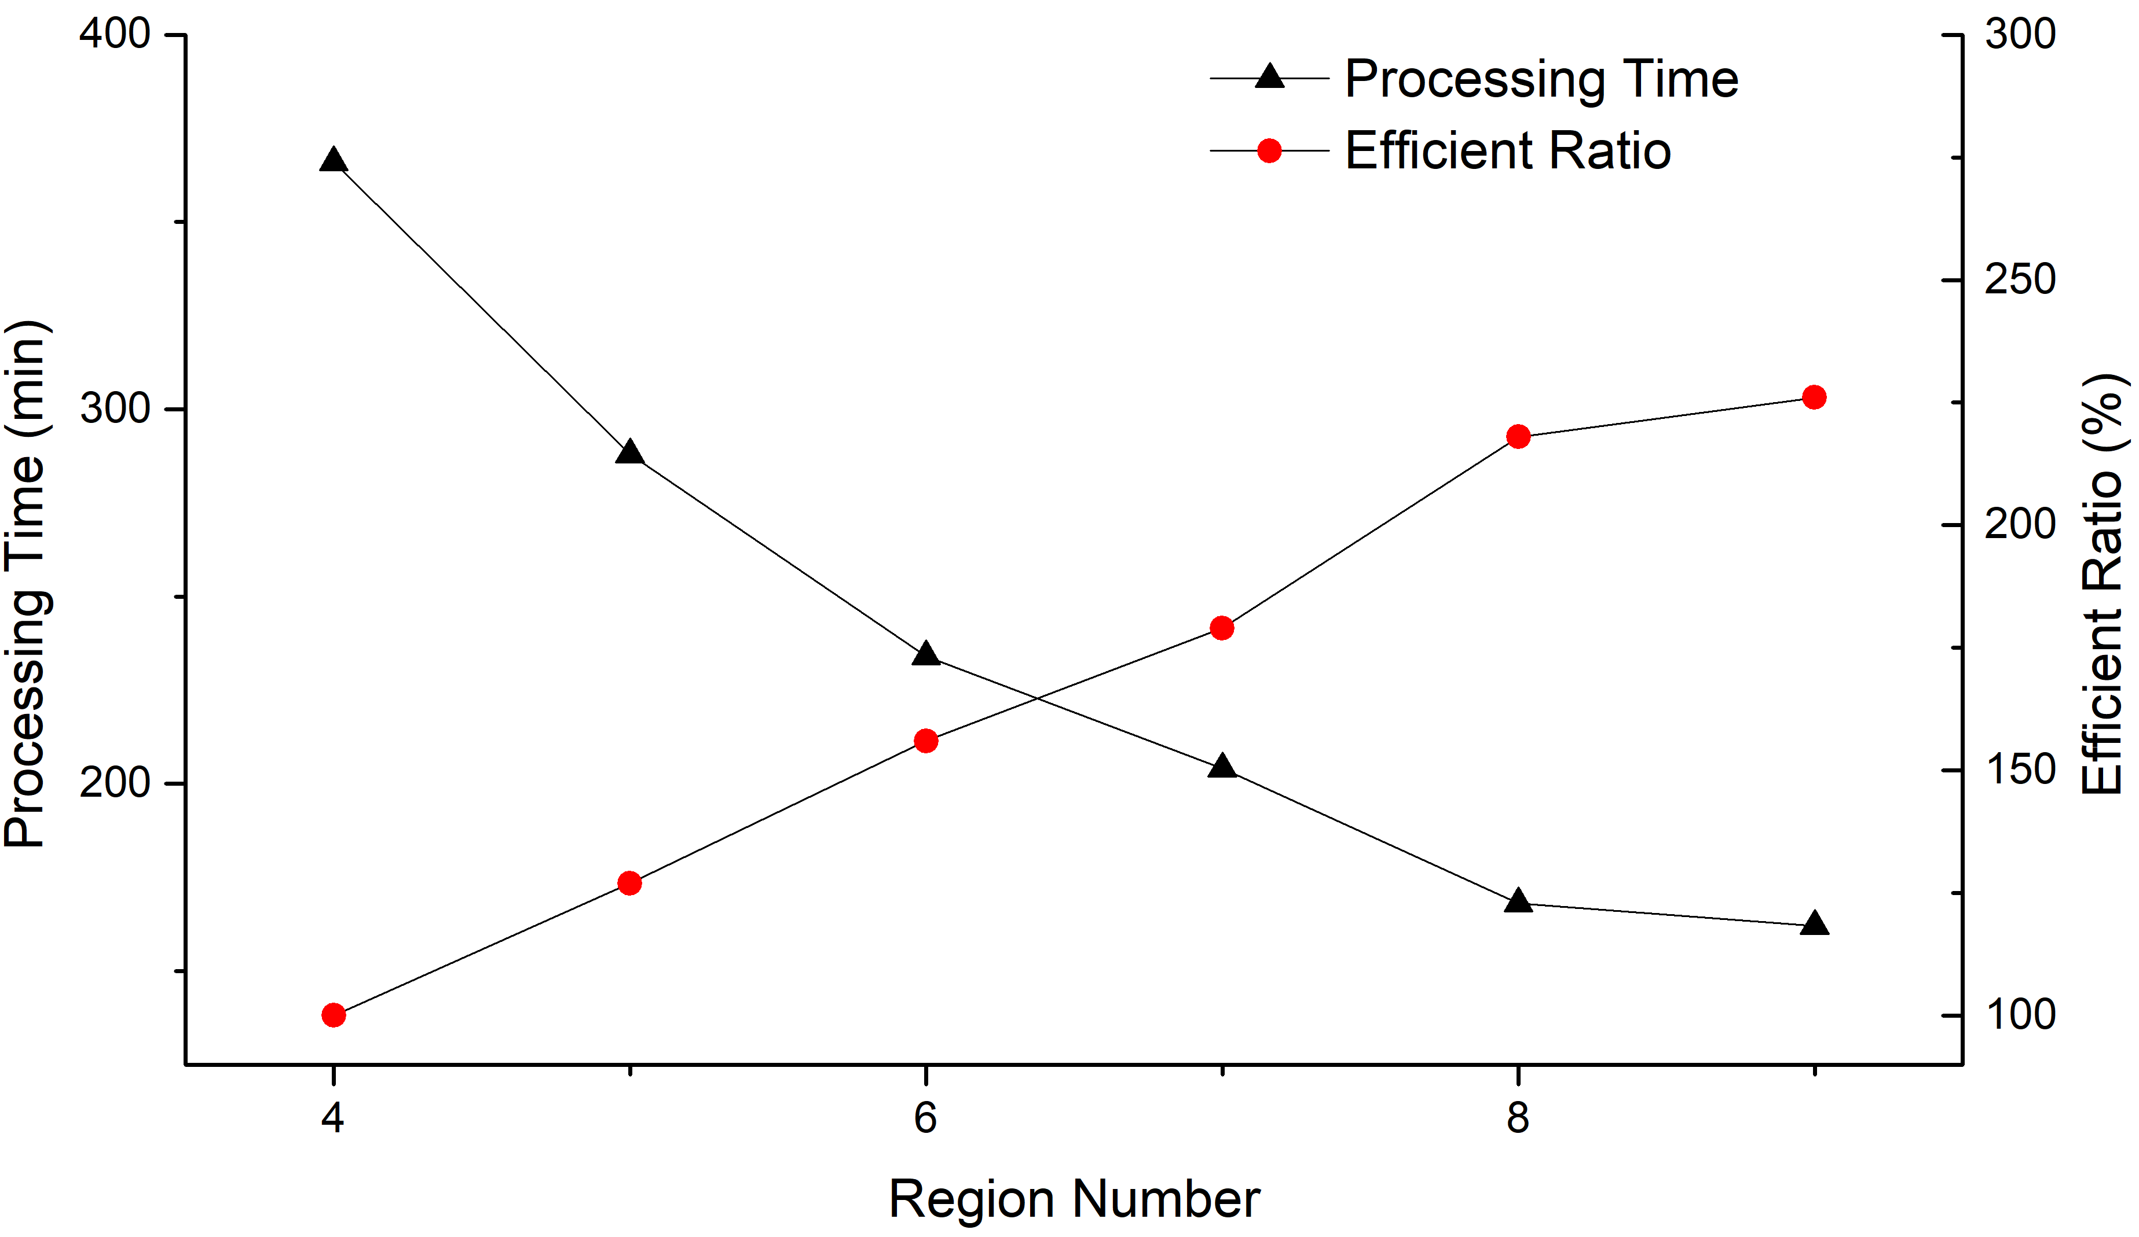
4 实验结果与分析
MAP模型有效性
分布式存储扩展性
预处理能力扩展性
该实验以可视化框架的Spark预处理集群为实验对象，以集群的计算节点数作为自变量，观察预处理时间的变化，处理时间统计不包括导入HBase数据库的时间。
21
Notes:
最后是预处理能力的扩展性实验，ppt，从图可以看出，节点的增加使得预处理时间有明显的下降趋势，在未来可以利用这一点构建大规模的集群架构，以提高预处理效率。

Slide 28
PPT模板：www.1ppt.com/moban/ PPT素材：www.1ppt.com/sucai/
PPT背景：www.1ppt.com/beijing/ PPT图表：www.1ppt.com/tubiao/
PPT下载：www.1ppt.com/xiazai/ PPT教程： www.1ppt.com/powerpoint/
资料下载：www.1ppt.com/ziliao/ 范文下载：www.1ppt.com/fanwen/
试卷下载：www.1ppt.com/shiti/ 教案下载：www.1ppt.com/jiaoan/
PPT论坛：www.1ppt.cn PPT课件：www.1ppt.com/kejian/
语文课件：www.1ppt.com/kejian/yuwen/ 数学课件：www.1ppt.com/kejian/shuxue/
英语课件：www.1ppt.com/kejian/yingyu/ 美术课件：www.1ppt.com/kejian/meishu/
科学课件：www.1ppt.com/kejian/kexue/ 物理课件：www.1ppt.com/kejian/wuli/
化学课件：www.1ppt.com/kejian/huaxue/ 生物课件：www.1ppt.com/kejian/shengwu/
地理课件：www.1ppt.com/kejian/dili/ 历史课件：www.1ppt.com/kejian/lishi/
目 录 ONTENTS
C
1
研究意义与内容
2
多维度聚合金字塔模型
3
分布式可视化框架--MAP-Vis
4
实验结果与分析
5
总结与展望
Notes:
最后是总结与展望

Slide 29
5 总结与展望
构建聚合时/空/属的数据组织模型——多维度聚合金字塔（MAP），为存储和预处理提供理论基础
从模型的有效性、存储的扩展性等方面设计实验，表明本系统在排除网络延迟的情况下，支持亚秒级的查询响应，且集群节点越多响应等方面越快
总结
实现MAP-Vis可视化框架，以HBase作存储、Spark作预处理，构造一体化的可视化方案
22
Notes:
本文从时空大数据高效可视化以及分析挖掘的需求着眼，重点针对可视化的扩展性问题，力求以分布式的方式提升可视分析数据规模及预处理能力，同时保证高效的查询响应效率以及交互可视化效果。
为达此目的，ppt，并实现了一套一体化的开源可视化方案，这也是本论文的2个创新点，最后设计3组实验，从一定程度上验证了框架目前的性能

Slide 30
5 总结与展望
本框架应考虑其他数据类型的可视化需求，包括线类型、面类型元素、影像等
可视化UI中，纳入矩形查询（拉框查询）和多边形查询等情况，以丰富可视化的查询交互方式
对MAP模型做进一步的扩展，当地图分辨率达到一定层级，考虑可视化显示原始的点数据
尝试加入数据分析模块，使MAP-Vis的框架功能更完整
1
2
未来
工作
4
3
23
Notes:
尽管我们的工作取得了一定成绩，但依旧有不足之处，未来还可以从这几个方面展开工作，即考虑其他数据类型如线、面元素等的可视化需求，丰富可视化的查询交互方式，尝试加入数据分析模块，完善框架功能等

Slide 31
请各位老师批评指正！
Thank you！
Notes:
最后，衷心感谢各位评委老师百忙之中参加我们的毕设答辩，请各位老师批评指正，谢谢~~

